Slide 1
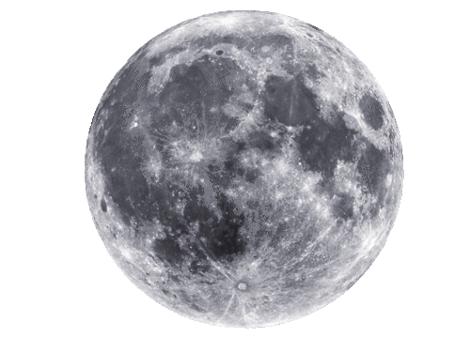
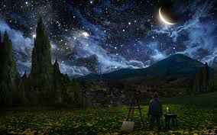
Heelal quiz
Vieze sneeuwballen
Kometen zijn een soort vieze sneeuwballen die we heel soms zien op aarde. Maar alleen als de komeet opbloeit.
1. Wat is de gemiddelde diameter van een komeet?
2 tot 15 meter
B. 200 tot 1500 meter
C. 2 tot 15 kilometer
Afstand naar de zon
Er zijn veel planeten in ons zonnestelsel. De aarde is daar een van. Ook hebben we de zon, die veel warmte afgeeft.
2. Welke planeet ligt het dichtstbij de zon?
A. de Aarde
B. Mercurius
C. Venus
Met de auto
Ruimtereizen duurt erg lang, zelfs met een ruimte schip. Stel nou dat er een snelweg is naar de zon. De zon ligt ongeveer 15 miljoen kilometer van de aarde af. Je rijdt, zonder te stoppen, 100 kilometer per uur.
3. Hoelang zou het duren om met de auto naar de zon te rijden?
A. 170 jaar
B. 50 dagen
C. 5 eeuwen
Kenmerken van planeten
Veel planeten hebben hun eigen kenmerken. Denk hierbij aan grootte en kleur. We herkennen de planeten aan deze dingen.
4. Welke van deze kenmerken klopt niet bij de planeet?
A. Neptunus is een blauwe planeet
B. Mercurius heeft een ring om zich heen
C. Mars heeft een diameter van 6.794 km
De grootste planeet
In het zonnestelsel zijn er veel planeten, planeten met verschillende grootte, omtrek, lengte etc. Elke planeet varieert met de ander, maar wat is nou de grootste planeet?
5. Hieronder staan 3 planeten, welke planeet is hiervan de grootste?
A. Pluto
B. Venus
C. Jupiter
Van aarde naar Pluto
De aarde ligt op verschillende afstanden van planeten, dus het ligt bijvoorbeeld dicht bij Mars. De afstand heeft met de baan om de zon te maken.
6. Hoeveel km is het om vanaf aarde naar Pluto te komen?
A. 87 miljard
B. 2000
C. Dat is verschillend omdat de afstanden steeds variëren

Slide 2
Heelal quiz antwoorden
Vieze sneeuwballen
1. Wat is de gemiddelde diameter van een komeet?
C. 15 tot 20 km
Kometen zijn heel ver van ons af. Om ze te kunnen zien moetenz e daarom ook heel groot zijn.
Afstand naar de zon
2.Welke planeet ligt het dichtstbij de zon?
B. Mercurius
Vanaf de zon gezien is de volgorde van de planeten Mercurius, Venus, aarde.
Met de auto
3. Hoelang zou het duren om met de auto naar de zon te rijden?
170 jaar
Met een snelheid van 100 km zou
je er 1,5 miljoen uur, 62.50 dagen
of ruim 170 jaar over doen. Naar
de maan zou je er 165 dagen
over doen.
Kenmerken van planeten
4. Welke van deze kenmerken klopt niet bij de planeet?
B. Mercurius heeft een ring om zich heen.
De planeet met de ring is Saturnus. Mercurius is een rode planeet met een diameter van 4880 km.
De grootste planeet
5. Hieronder staan drie planeten, welke planeet is hiervan de grootste?
C. Jupiter
pluto is natuurlijk al een dwergplaneet en kan dus nooit de grootste zijn. Venus heeft bijna dezelfde massa, omtrerk etc net als de aarde en die massa is kleiner dan Jupiter. Daarom is Jupiter de grootste.
Van aarde naar pluto
6. Hoeveel km is het om van aarde naar pluto te gaan?
C. Dat is verschillen domdat de afstanden steeds variere
De planeet draait niet in een perfect cirkelvormige baan om de zon. Dit zorgt ervoor dat de afstanden varieren. Het verste punt tegenover elkaar is 7,5 miljard km, en op het dichtbijste punt is dat 4,28 miljard km.

